Slide 1
Выделение кадров на комиксах
Работу подготовили Роман Кукло, Андрей Храпков и Тигран Аристакесян

Slide 2
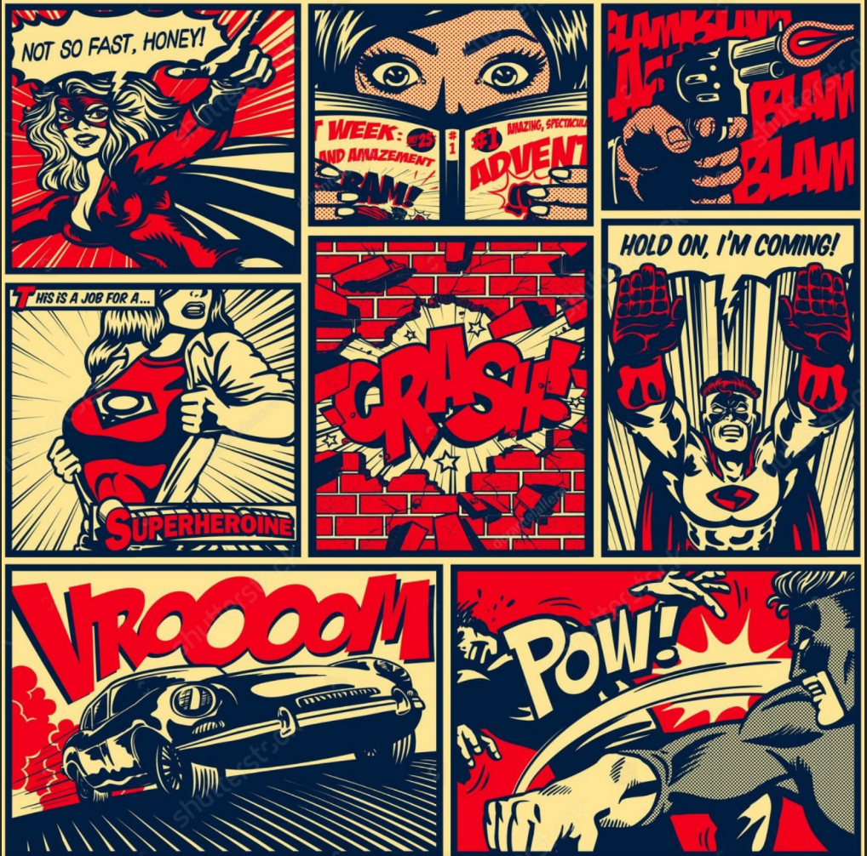
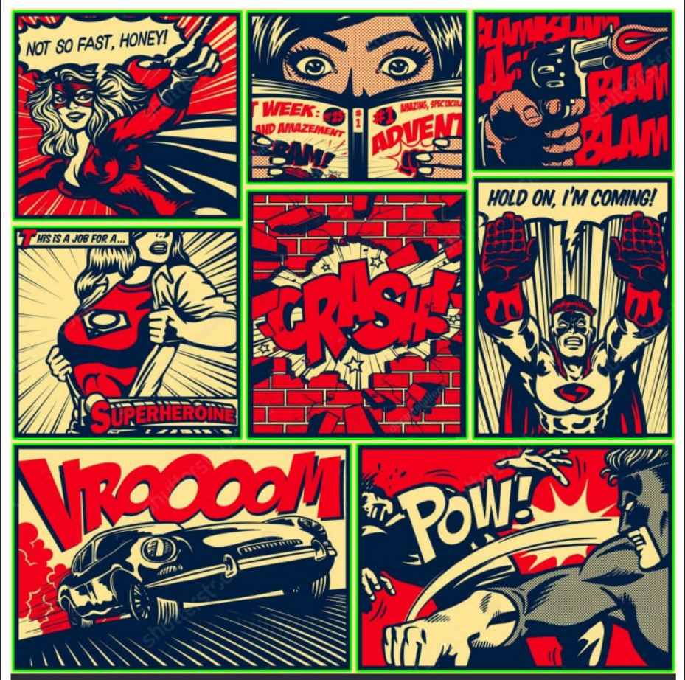
Постановка задачи
Комикс представляет собой серию изображений(кадров), в которой рассказывается какая-либо история. Выделение кадров из комиксов – по сути нахождение границ каждого кадра.

Slide 3
Обнаружение границ
Обнаружение границ включает в себя множество математических методов, направленных на выявление границ, определяемых как кривые на цифровом изображении, на которых яркость изображения резко меняется или, говоря более формально, имеет скачки. При довольно общих допущениях разрывы в яркости изображения будут соответствовать:
разрывам по глубине
неоднородности в ориентации поверхности
различия в освещении сцены

Slide 4
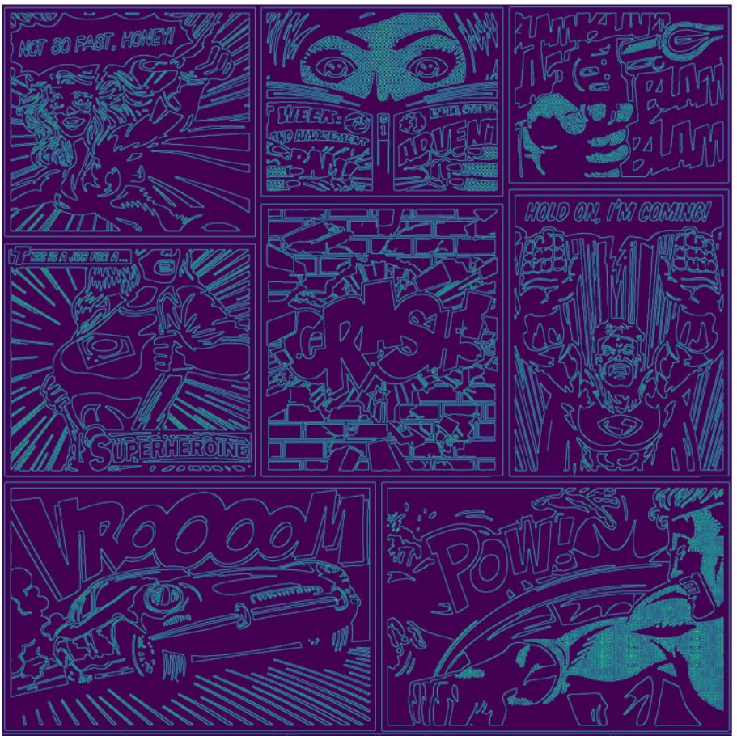
Обнаружение границ на комиксе

Slide 5
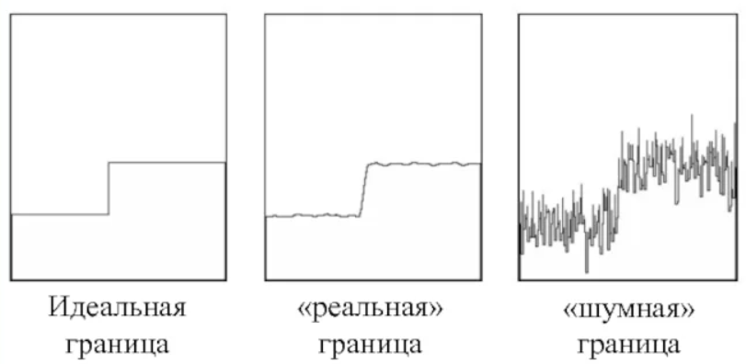
Проблемы с обнаружением границ
Несмотря на то, что в литературе рассматриваются вопросы обнаружения идеальных ступенчатых краев, края, полученные из естественных изображений, обычно вовсе не являются идеальными ступенчатыми краями. Вместо этого они обычно подвержены одному или нескольким из следующих эффектов:
фокальное размытие – при съемке размытие переднего или заднего плана
полутеневое размытие, вызванное тенями, создаваемыми источниками света ненулевого радиуса.
затенение гладкого объекта

Slide 6
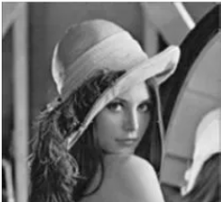
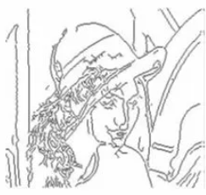
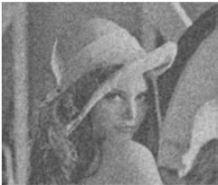
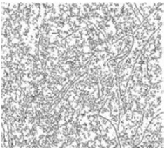
Проблема с обнаружением границ

Slide 7
Подходы
Существует множество методов обнаружения границ, но большинство из них можно разделить на две категории:
search-based: обнаруживают границы, сначала вычисляя показатель силы границы, обычно выражение производной первого порядка, такой как величина градиента, а затем находят локальные максимумы по направлению величины градиента.
zero-crossing based: Методы, основанные на поиске нулевых пересечений, ищут нулевые пересечения в выражении со второй производной, такими как пересечения лапласиана или нулевые пересечения нелинейного дифференциального выражения.

Slide 8
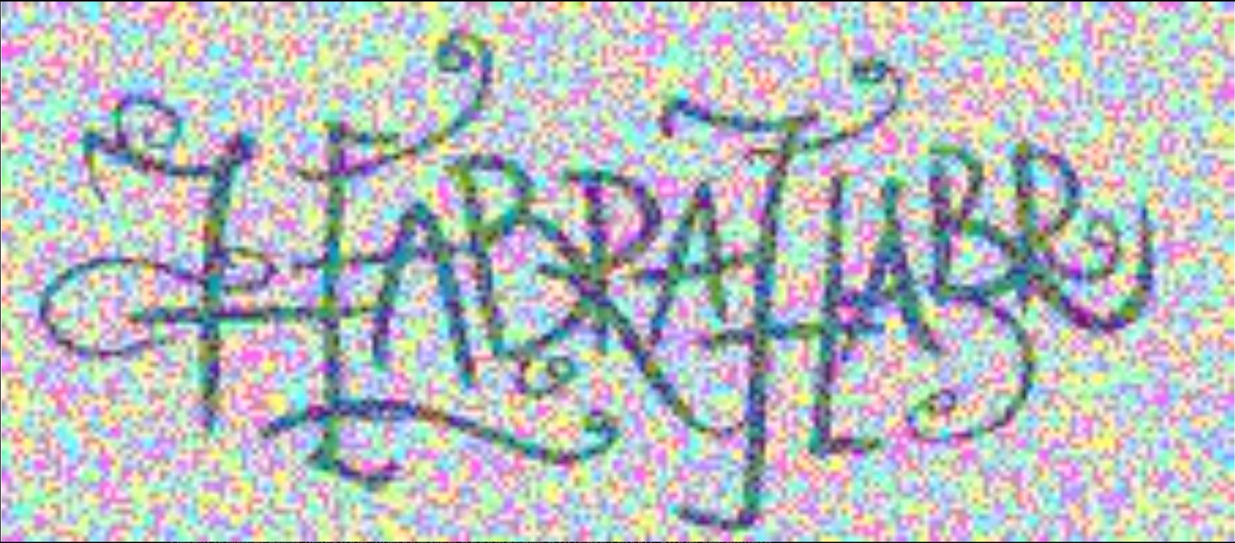
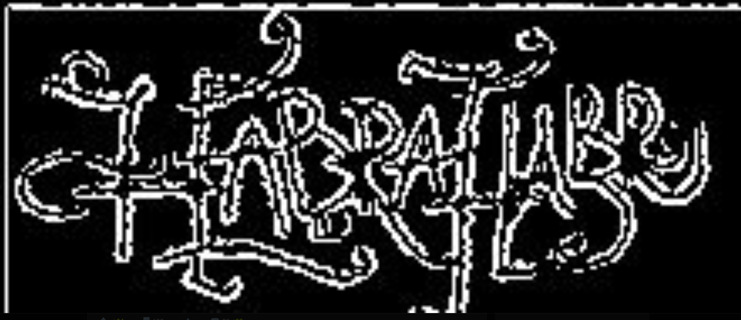
Canny
Сглаживание. Размытие изображения для удаления шума.
Поиск градиентов. Границы отмечаются там, где градиент изображения приобретает максимальное значение.
Подавление не-максимумов. Только локальные максимумы отмечаются как границы.
Двойная пороговая фильтрация. Потенциальные границы определяются порогами.
Трассировка области неоднозначности. Итоговые границы определяются путём подавления всех краёв, не связанных с определенными (сильными) границами.

Slide 9
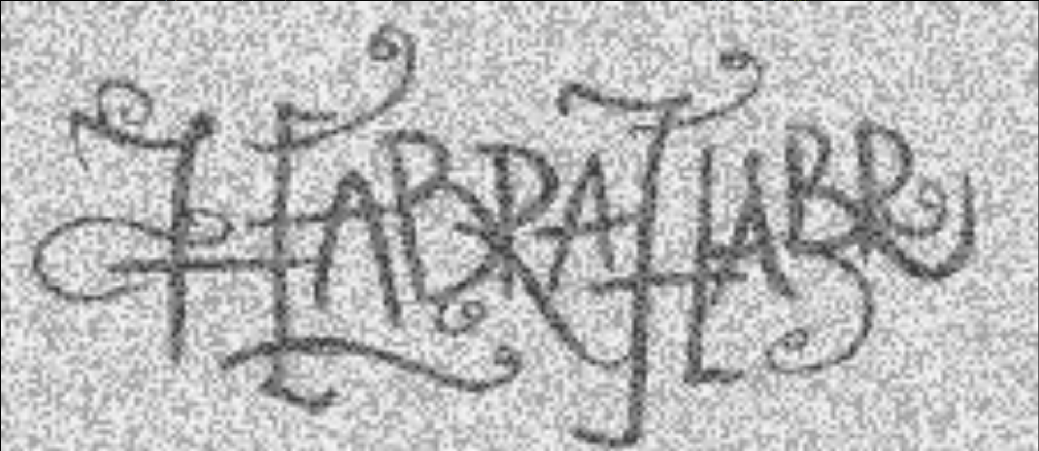
Преобразование RGB в серый
Перед применением детектора, преобразуем изображение в оттенки серого, чтобы уменьшить вычислительные затраты. Для преобразования использовали cv2.cvtColor() — преобразует изображение из одного цветового пространства в другое. В случае преобразования в RGB и из него порядок каналов надо указать явно: RGB или BGR. Формат цвета по умолчанию в OpenCV часто называют RGB, но на самом деле это BGR.

Slide 10
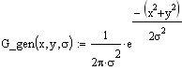
Борьба с шумом. Сглаживание
Сглаживание по Гауссу обычно используется для обнаружения краёв. Большинство алгоритмов обнаружения краёв чувствительны к шуму. Использование фильтра размытия по Гауссу перед обнаружением краёв направлено на снижение уровня шума в изображении, что улучшает результат последующей работы алгоритма обнаружения краёв. Этот подход обычно называют лапласианом Гаусса или фильтрацией LoG.

Slide 11
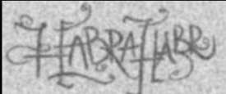
Борьба с шумом. Сглаживание
Необходимо выбрать параметры фильтра, обеспечивающие наилучшее подавление шума. Влияние пикселей друг на друга при гауссовой фильтрации обратно пропорционально квадрату расстояния между ними: коэффициент пропорциональности, а, следовательно, и степень размытия, определяются параметром σ.

Slide 12
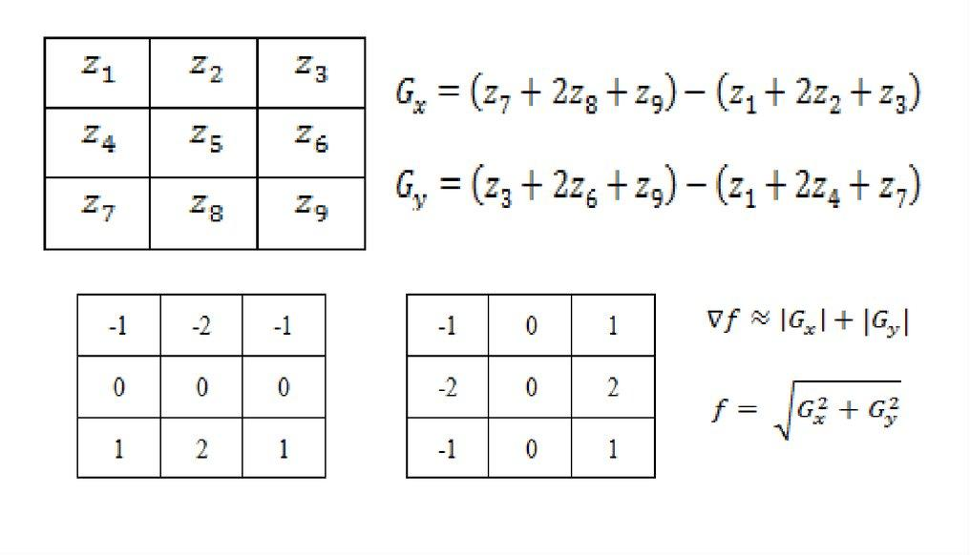
Поиск градиентов
Оператор Собеля часто применяют в алгоритмах выделения границ. По сути, это дискретный дифференциальный оператор, вычисляющий приближенное значение градиента яркости изображения. Результатом применения оператора Собеля в каждой точке изображения является либо вектор градиента яркости в этой точке, либо его норма. Оператор Собеля основан на свёртке изображения небольшими целочисленными фильтрами в вертикальном и горизонтальном направлениях, поэтому его относительно легко вычислять. С другой стороны, используемая им аппроксимация градиента достаточно грубая, особенно это сказывается на высокочастотных колебаниях изображения.

Slide 13
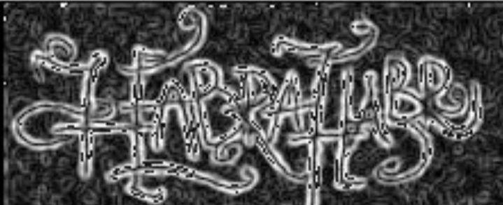
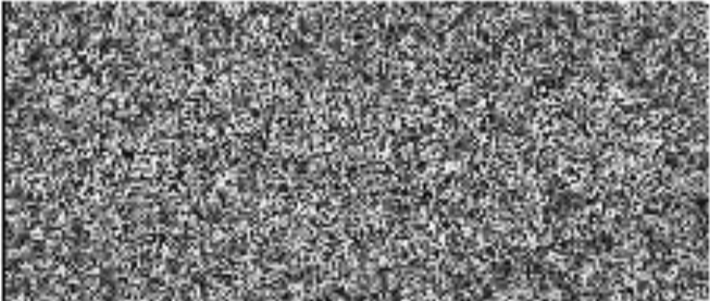
Применение оператора соболя
после размытия
без размытия

Slide 14
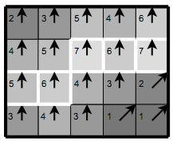
Подавление не-максимумов
Пикселями границ объявляются пиксели, в которых достигается локальный максимум градиента в направлении вектора градиента. Значение направления должно быть кратно 45°.

Slide 15
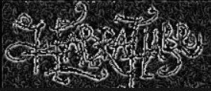
Применение подавления не-максимумов

Slide 16
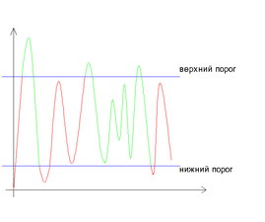
Двойная пороговая фильтрация
Следующий шаг — применение порога, чтобы определить находится или нет граница в данной точке изображения. Чем меньше порог, тем больше границ будет находиться, но тем более восприимчивым к шуму станет результат, выделяя лишние данные изображения. Наоборот, высокий порог может проигнорировать слабые края или получить границу фрагментами. Выделение границ Канни использует два порога фильтрации: если значение пикселя выше верхней границы – он принимает максимальное значение (граница считается достоверной), если ниже – пиксель подавляется, точки со значением, попадающим в диапазон между порогов, принимают фиксированное среднее значение (они будут уточнены на следующем этапе).

Slide 17
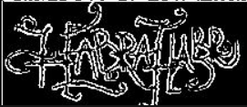
Применение двойной пороговой фильтрации

Slide 18
Трассировка области неоднозначности
Задача сводится к выделению групп пикселей, получивших на предыдущем этапе промежуточное значение, и отнесению их к границе (если они соединены с одной из установленных границ) или их подавлению (в противном случае). Пиксель добавляется к группе, если он соприкасается с ней по одному из 8-ми направлений(так как все кратно 45).

